Slide 1
Welche Auswirkung hat Open Source auf die Industrie
Einfluss!
Geld!
Chancen!

Slide 2
Einfluss!
Geld !
Chancen!

Slide 3
Einfluss!
Was bedeutet open Source für die Wirtschaft?
Warum Open Source?
Wir groß sind die Marktanteile?
Geld !
Chancen!

Slide 4
Was bedeutet Open Source für die Wirtschaft?

Slide 5
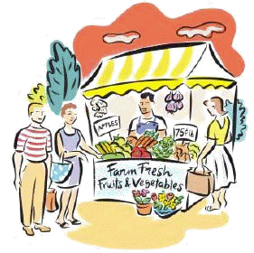
Neuer Markt
[18]

Slide 6

Strategie
[19]

Slide 7
Strategie
Entwicklung von Software
Nachwuchs fördern
Neue Geschäftsmodelle

Slide 8
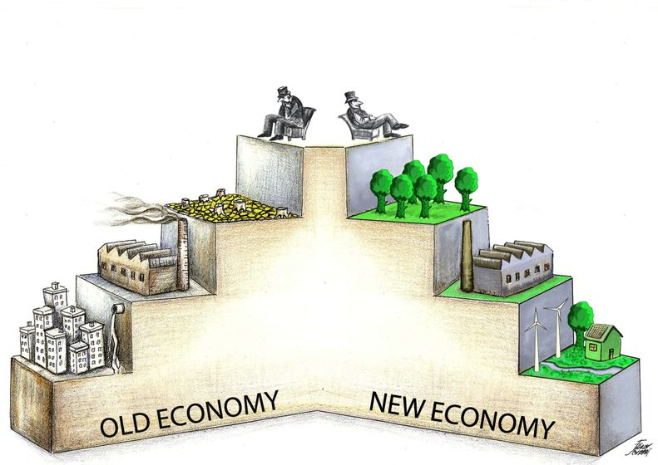
New Economy
[20]

Slide 9

Old Economy
Die Knappheit der Güter bestimmt den Preis
[31]

Slide 10
New Economy
Preis steigt nur wenn Gut für eine kritische Masse verfügbar ist
Wert wird durch die Verbreitungsmöglichkeit bestimmt

Slide 11
New Economy
Netzwerkeffekt
Positiver Netzwerkeffekt : Wenn bei Steigende Anzahl Konsumenten der Nutzen für alle Steigt
Negativer Netzwerkeffekt : Nutzungsreduktion

Slide 12

Konkurrenz
[21]

Slide 13
Konkurrenz
ZB MS Office hat Monopolstellung doch Open Source Software rückt nach und will Marktanteile
Open Source Software sorgt für Wettbewerb

Slide 14
Dominierende Softwareunternehmen setzen auf Open Source Software !

Slide 15

[22]

Slide 16
Wie sieht die Partnerschaft aus ?
.NETFramework ist nun Open Source
VisualStudio ebenfalls Open Source
Microsoft`s SQL Server lässt sich nun unter Linux betreiben

Slide 17

Linux-Bash Shell auf Windows integriert
[23]

Slide 18
Warum Open Source?

Slide 19

Lerne von anderen
[44]

Slide 20
Die Community entwickelt mit!

Slide 21




[25]
[26]
[27]
[28]

Slide 22

Sicherheit
[29]

Slide 23

Kostengünstig entwickeln
[30]

Slide 24
Wie groß sind die Marktanteile?

Slide 25
Wie groß sind die Marktanteile?

Slide 26
Wie groß sind die Marktanteile?

Slide 27
Wie groß sind die Marktanteile?

Slide 28
Einfluss!
Geld!
Mit Open Source Geld verdienen ?
Sponsorings
Chancen!

Slide 29
Mit Open Source Geld verdienen ?

Slide 30

Bücher
[32]

Slide 31

Beratung
[33]

Slide 32
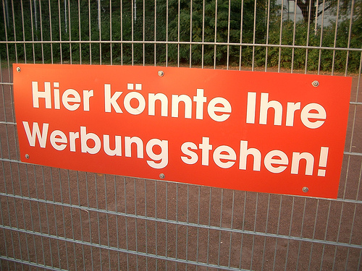
[34]

Slide 33

Implementation
[47]

Slide 34
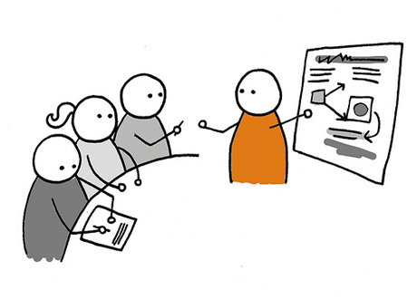
Training
[48]

Slide 35

Support
[49]

Slide 36

Funktionsentwicklung
[50]

Slide 37
Sponsoring

Slide 38
Sponsoring
Beitrag aus einer Firma in die Community auf Grund des eigenen Bedarfs

Slide 39
Warum Sponsoring
Verbindung mit der Community schaffen
Unterstützung eines Open Source Projekts welches selber genutzt wird
Inspiration schaffen -> Gelder für Schulungen und Open Source Events zur Verfügung stellen

Slide 40
Prinzip des Sponsorings
Entwicklerteam entwickelt Software
Entwicklerteam identifiziert Problem
Entwicklerteam löst Problem

Slide 41
Prinzip des Sponsorings
Entwicklerteam entwickelt Software
Entwicklerteam identifiziert Problem
Entwicklerteam löst Problem

Slide 42
Prinzip des Sponsorings
Entwicklerteam entwickelt Software
Entwicklerteam identifiziert Problem
Hohe Kosten
Hoher Zeitaufwand
Entwicklerteam löst Problem

Slide 43
Prinzip des Sponsorings
Entwicklerteam entwickelt Software
Entwicklerteam identifiziert Problem
Hohe Kosten
Hoher Zeitaufwand
Entwicklerteam löst Problem

Slide 44
Prinzip des Sponsorings
Kostengünstige Lösung

Slide 45
Prinzip des Sponsorings
Entwicklerteam entwickelt Software
Entwicklerteam identifiziert Problem
Entwicklerteam löst Problem
Code veröffentlichen

Slide 46
Prinzip des Sponsorings
Internet

Slide 47
Prinzip des Sponsorings
Internet
Open Source Entwickler finden Fehler und beheben diesen

Slide 48
Prinzip des Sponsorings
Internet
Open Source Entwickler finden Fehler und beheben diesen
Verbesserter Code wird wieder veröffentlicht

Slide 49
Prinzip des Sponsorings
Internet
Open Source Entwickler finden Fehler und beheben diesen
Verbesserter Code wird wieder veröffentlicht
Eine neue Version wird veröffentlicht

Slide 50
Prinzip des Sponsorings
Internet
Open Source Entwickler finden Fehler und beheben diesen
Verbesserter Code wird wieder veröffentlicht
Eine neue Version wird veröffentlicht

Slide 51

Prinzip des Sponsorings
Internet
Open Source Entwickler finden Fehler und beheben diesen
Investoren stellen Geld zur Verfügung
Verbesserter Code wird wieder veröffentlicht
Eine neue Version wird veröffentlicht
[45]

Slide 52
Prinzip des Sponsorings
Internet
Open Source Entwickler finden Fehler und beheben diesen
Investoren stellen Geld zur Verfügung
Verbesserter Code wird wieder veröffentlicht
Eine neue Version wird veröffentlicht
[45]

Slide 53
Prinzip des Sponsorings
Internet
Open Source Entwickler finden Fehler und beheben diesen
Investoren stellen Geld zur Verfügung
Verbesserter Code wird wieder veröffentlicht
Eine neue Version wird veröffentlicht
[45]

Slide 54

Prinzip des Sponsorings
[51]

Slide 55
Einfluss!
Geld !
Chancen!
Können wir Studenten von Open Source profitieren?
Wie steige ich ein ?
Ihr seid an der Reihe!

Slide 56
Können wir Studenten von Open Source profitieren?
Frühe Einbindung in Projekte
Eigene Projekte starten da Software umsonst
Lebenslauf aufpeppen
Do it yourself Mentalität ob App oder Webseite

Slide 57
Wie steige ich ein ?
[26]

Slide 58
Warum GitHub ?
Juni 2011 GitHub wird größter online repository service auf der Welt
Schlägt damit:
Googel Code
Microsofts codeplex
und Sourceforge
Im Jahr 2010 : 10 Mio. Nutzer
10.000 neue Nutzer kommen täglich dazu

Slide 59
Github besteht aus zwei Komponenten
Github and Git

Slide 60

GIT
Ordner

Slide 61
Index.html
Style.css
Functions.js
Ordner

Slide 62
Index.html
Style.css
Functions.js
Repository

Slide 63
Index.html
Style.css
Functions.js
Repository

Slide 64
Commit

Slide 65

[43]
Commit

Slide 68
Idee!

Slide 69
Branch

Slide 70
Branch

Slide 71
Branch

Slide 72
Master -Branch

Slide 73
Master -Branch

Slide 78

Ich kann dir helfen!
[35]

Slide 79
Ich kann dir helfen!
Branch
[35]

Slide 80
Index.html
Style.css
Functions.js
Pull - Request
Branch

Slide 81
Nice!
Merge!
Branch

Slide 82

Was ist dann Github
[36]

Slide 83

Repository
[37]

Slide 84
[37]

Slide 85
Host it!
[37]

Slide 86

[37]
[38]
PULL

Slide 87
Commit
[37]
Index.html
Style.css
Functions.js
[38]
PULL

Slide 88
PUSH
[37]
[38]
PULL

Slide 89
[37]

Slide 90

Die Sache ist also ganz einfach !
[39]

Slide 91

[40]

Slide 92

[43]

Slide 93

Ihr seid an der Reihe!
[42]

Slide 94
Fazit
Der Einfluss in die Wirtschaft steigt immer stärker
Immer mehr Marktanteile
Chancen wie in kleinem anderen Wirtschaftsbereich
Werdet aktiv und profitiert mit

Slide 95
Folien und Handout
https://github.com/D1234B/Pr-sentationstechniken_ss17/

Slide 96
Bilderverzeichnis
[18] https://lh3.googleusercontent.com/6IpJNCQhuSw/VLEOpJ4dRII/AAAAAAAAABs/N7ZHSk8hLO0/w281-h280-p-rw/markt74.gif
[19] http://searchengineland.com/figz/wp-content/seloads/2014/08/strategy-plan-football-
[20] https://www.cartoonmovement.com/depot/cartoons/2012/03/10/old_and_new_economy__faruk_soyarat.jpeg
[21] https://www.android-hilfe.de/data/attachments/49/49189-a58f12d5ff75af5f750667754096897a.jpg
[22] https://msdnshared.blob.core.windows.net/media/TNBlogsF/prod.evol.blogs.technet.com/CommunityServer.Blogs.Components.WeblogFiles/00
/00/00/41/57/ms_loves_linux.png
[23] https://4.bp.blogspot.com/-weSVHfV9MeA/WIzOOYE2KOI/AAAAAAAATRI/C1HNIuUHtYc1sr88aqciIVdVXAACy85mgCLcB/s320/Gnu-bash-logo.svg.png
[24] https://i2.wp.com/shsmaroon.org/wp-
[25] http://blog.contabo.de/wp-content/uploads/2013/10/File_Ubuntu_logo_orange.png
[26] http://www.aha.io/assets/github.7433692cabbfa132f34adb034e7909fa.png
[27] https://entwickler.de/wp-content/uploads/2017/03/Git-Logo-2Color-300x125.png
[28] https://s3.amazonaws.com/www.appcelerator.com.images/blog-572x320-

Slide 97
Bilderverzeichnis
[29] https://nemo-responsive-image.live.cf.public.springer.com/v1/resize/width/410/1/url/http:/resource-cms.springer.com/springer-cms/rest/v1/img/6552778/v3/4by3
[30] http://ais.badische-zeitung.de/piece/08/0e/e1/17/135192855-p-590_450.jpg
[31] http://www.der-postillon.com/2015/08/sonntagsfrage-171-wenn-sie-eine-pflanze.html
[32] https://kofler.info/wp-content/uploads/linux2.jpg
[33] http://www.demo.auroradesigns.co.za/tippfocus.co.za/images/aurora_img_sourced/slider_image_2.png
[34] http://www.neunzehn77.com/wp-content/uploads/2015/10/nz77_zaunplakat_aludibond-300x225.jpg
[35] https://keymediasolutions.com/wp-content/uploads/2016/12/bigstock-141542438.jpg
[36] http://www.schlüsseldienst-berlin-24.de/wp-content/uploads/2015/10/fragend- 300x274.jpg

Slide 98
Bilderverzeichnis
[33] http://www.demo.auroradesigns.co.za/tippfocus.co.za/images/aurora_img_sourced/slider_image_2.png
[34] http://www.neunzehn77.com/wp-content/uploads/2015/10/nz77_zaunplakat_aludibond-300x225.jpg
[35] https://keymediasolutions.com/wp-content/uploads/2016/12/bigstock-141542438.jpg
[36] http://www.schlüsseldienst-berlin-24.de/wp-content/uploads/2015/10/fragend- 300x274.jpg
[37] https://github.com/
[38] http://gamers-wiki.de/wp-content/uploads/2015/02/gaming-pc-236x300.jpg
[39] http://sqlbackupfree.com/wp-content/uploads/2013/02/download-button-orange.png
[40] https://covalence.io/wp-content/uploads/2017/05/code-it.jpeg
[41] http://blog.printfleet.com/hubfs/Blog%20Feature%20Images/Launch2.jpg
[42] http://www.digisaurier.de/wp-content/uploads/2016/06/i-want-you-to-open-
[43] https://outoftheteakcloset.files.wordpress.com/2013/08/aug8.jpg

Slide 99
Bilderverzeichnis
[44] http://empathie-test.de/empathie-lernen/
[45] http://www.finanzen.net/nachricht/aktien/Leasen-lohnt-sich-Leasingbranche-Auf-der-Ueberholspur-4333351
[46] https://opensource.org/sponsors
[47] http://2-steps-ahead.de/Implementation.de.html
[48] http://www.btrf-bangladesh.org/
[49] https://www.casio-europe.com/de/support/
[50] https://www.inside-m2m.de/leistungen/entwicklung/
[51] https://opensource.org/sponsors

Slide 100
Textquellen
https://de.wikipedia.org/wiki/GitHub
https://www.av-test.org/fileadmin/pdf/security_report/AV
-TEST_Sicherheitsreport_2015-2016.pdf
http://winfuture.de/news,91667.html
https://www.computerwoche.de/a/microsoft-freundet-sich-mit-open-source-an,3314345
https://www.computerwoche.de/a/investitionen-in-open-source-firmen-steigen-wieder,595512
https://opensource.org/sponsors
http://arnulf.us/File:Proprietary_vs_open_source_development.png

Slide 101
Textquellen
https://fsfe.org/about/basics/freesoftware.de.html
https://www.gnu.org/philosophy/open-source-misses-the-point
https://de.wikipedia.org/wiki/Open_Source​
https://opensource.org/
​
http://stuermer.ch/blog/documents/FLOSSImpactOnEU.pdf
https://de.wikipedia.org/wiki/Open_Source
https://de.wikipedia.org/wiki/Tivoisierung
https://de.wikipedia.org/wiki/Free/Libre_Open_Source_Software
https://www.joomla.org/sponsor.html

